Slide 1


Пятница
Голосовой ассистент для управления ПК
Разработка продукта (Демоверсия)
PM: Валиев А.
Frontend: Солодкин М.
Backend: Цыганов К.
QA: Пушкин В.
Маркетинг: Лемешев В.

Slide 2




Границы разработки (Scope) и DoD
Scope (Границы)
Definition of Done
•
Must: Захват голоса → Текст (VOSK) → Python-сервер → Gemini JSON → WebSocket → Исполнение на ПК.
•
Сценарий управления вторым ПК успешно проходит end-to-end.
•
Полностью реализованы все требования из категории Must (Ядро).
•
Should: Базовый UI регистрации в одной «комнате», обработка ошибок (ПК не в сети).
•
При ошибках (отсутствие интернета, нераспознанный голос) продукт не падает, а корректно отображает статус.
•
Could: Кастомные bash/PowerShell скрипты, внедрение системы оплаты.

Slide 3

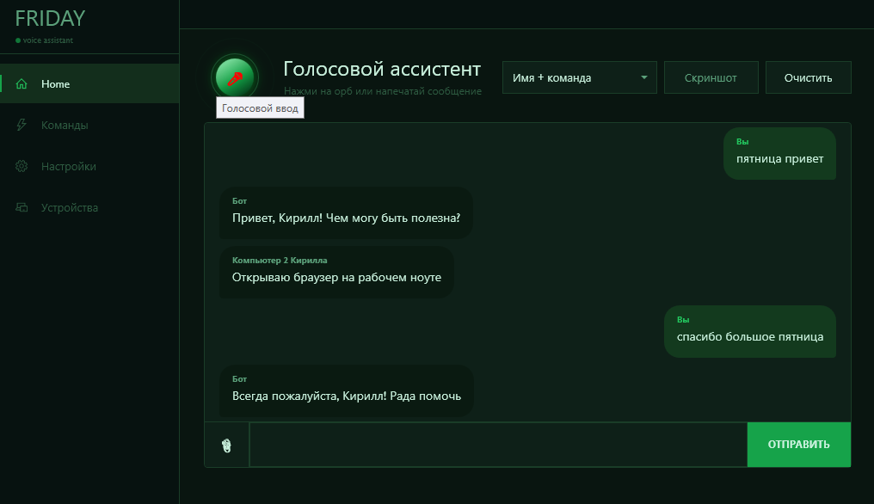

End-to-end сценарий и контроль
Основной процесс
•
Триггер: Пользователь произносит фразу: «Пятница, открой браузер на Рабочем ноуте».
•
Клиент локально переводит голос в текст.
•
Сервер с помощью Gemini формирует JSON.
•
Результат: Запуск приложения browser.exe.
Точки контроля
•
Успешная отработка VOSK и API Gemini.
•
Доставка пакета по WebSocket (NAT пробит).
Альтернативный путь: ПК выключен → Сервер не находит сокет → Возврат ошибки «Устройство не в сети».

Slide 4




Структура экранов и состояний
Экран 1: Авторизация
Экран 2: Главное окно
Назначение: Авторизовать устройство и сделать его видимым для других устрйоств
Назначение: Отображение статуса фоновой работы.
Элементы: Список подключенных ПК, консоль-лог команд.
Состояния:
•
Empty: Ввод имени пк и пароля.
Состояния:
•
Loading: Поиск и подключение к серверу.
•
Listening: Ожидание и анализ голоса.
•
Success: Подключение установлено.
•
Processing: Обработка запроса в нейросети Gemini.
•
Error: Сервер недоступен.

Slide 5




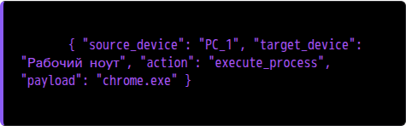

Модель данных и Контракт (DTO)
Сущности Backend
Контракт передачи
1. Room (Комната)
Единый JSON формат маршрутизации:
Поля: room_id, list_of_devices
2. Device (Устройство)
Поля: device_name, socket_id, status (online/offline)

Slide 6






Демо-скрипт и Инструкция
Шаг 1: Подготовка
Шаг 2: Триггер
Шаг 3: Результат
Установите C#-клиент на ПК-1 и ПК-2. Свяжите их с помощью пароля на одном из устройств.
Показываем два экрана. Произносим нешаблонную фразу: «Пятница, открой калькулятор в браузере на втором компе».
Демонстрируем, как на втором ПК открывается сайт с калькулятором, а на дашборде первого появляется сообщение «Успешно».

Slide 7
Результаты QA-тестирования
Тип теста | Сценарий | Ожидание / Факт | Статус
Позитивный | Открыть приложение на ПК-2 через голос. | Процесс запущен. Выполнено за 4 сек. | Успех
Негативный | Отправка команды, когда ПК-2 отключен от Wi-Fi. | Система не падает. Выдана ошибка «Таймаут». | Успех
Негативный | Неразборчивая речь (бормотание в микрофон). | VOSK генерирует мусор, Gemini возвращает ошибку. | Успех

Slide 8






Реестр известных ограничений
Задержка ответа
Ошибки LLM при сложных сценариях
Отсутствие поддержки сложных команд
Сейчас сервер дожидается полного ответа от ИИ, затем режет его на куски и только потом отправляет на устройства. Это вызывает заметную паузу перед выполнением команды.
ИИ иногда «тупит», когда задача требует двух скрытых запросов (например: сначала запросить у системы пути к программам -> получить их -> вторым шагом запустить нужный .exe).
Утилита пока не умеет выполнять отложенные макросы или цепочки с ожиданием (например: "Открой Call of Duty, подожди 30 секунд и нажми продолжить игру").

Slide 9
Backlog следующей итерации
MUST: Потоковая передача данных (Streaming). Переписать логику обработки так, чтобы сервер получал ответ от ИИ по чанкам и сразу транслировал их на устройства для мгновенного выполнения.
MUST: Prompt Engineering. Полный рефакторинг системного промпта Gemini. Привлечение специалиста для того, чтобы ИИ четко понимал логику многоэтапных запросов.
SHOULD: Разработка функционала "повтора запросов". Система должна уметь разбивать сложную задачу на шаги и повторять скрытые запросы до тех пор, пока финальная цель не будет выполнена.
SHOULD: Бизнес-задача: Интеграция платежного шлюза для старта приема оплат за PRO-версию.

Slide 10
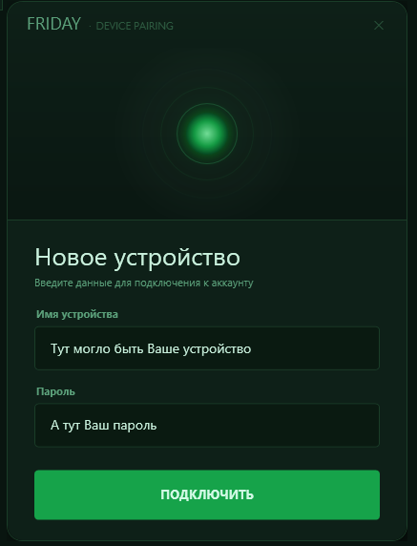
Ключевые выводы по проекту
Готовность MVP
Разработанное ядро полностью функционально. Сквозной сценарий взаимодействия между устройствами стабильно выполняется.
Интеллект системы
Связка локального VOSK и серверного Gemini доказала свою эффективность: система легко понимает контекст и не требует точных фраз.
Передача в бету
Продукт готов к передаче первым бета-тестерам из числа лояльных системных администраторов для сбора реального фидбека.

